Slide 1

Políticas de la remuneración de la fuerza laboral en las Normas de Desempeño del Programa Head Start
17 de diciembre, 2024
Notes:
Tobogán: se escucha música

Slide 2


Fuerza laboral de Head Start
Nuestra fuerza laboral es lo que nos hace referentes en el programa nacional de educación temprana
Cada miembro del personal de Head Start desempeña un papel fundamental en la prestación de servicios de alta calidad

Slide 3
Normas salariales (1302.90)
Para agosto de 2031...
Los programas deben establecer una escala salarial para todos los puestos

Slide 4
Normas salariales (1302.90)
Para agosto de 2031...
Los programas deben establecer una escala salarial para todos los puestos
El personal educativo debe recibir una remuneración equivalente a la de los maestros de preescolar públicos o al 90 % de la remuneración de los maestros de kindergarten en las escuelas públicas locales o vecinas

Slide 5
Normas salariales (1302.90)
Para agosto de 2031...
Los programas deben establecer una escala salarial para todos los puestos
El personal educativo debe recibir una remuneración equivalente a la de los maestros de preescolar públicos o al 90 % de la remuneración de los maestros de kindergarten en las escuelas públicas locales o vecinas
El salario mínimo en los programas debe ser suficiente para cubrir el costo de vida básico en el área local

Slide 6
Normas salariales (1302.90)
Para agosto de 2031...
Los programas deben establecer una escala salarial para todos los puestos
El personal educativo debe recibir una remuneración equivalente a la de los maestros de preescolar públicos o al 90 % de la remuneración de los maestros de kindergarten en las escuelas públicas locales o vecinas
El salario mínimo en los programas debe ser suficiente para cubrir el costo de vida básico en el área local
Los salarios deben ser comparables entre los programas Head Start Preschool y Early Head Start.

Slide 7

Normas salariales: avances hacia la paridad salarial
Los programas Head Start pueden ajustar los salarios en función de las diferencias en cuanto a:
  Función y responsabilidades
  Cualificaciones
  Experiencia
  Horario o cantidad de horas trabajadas
Los programas pueden utilizar un método alternativo para identificar salarios comparables:
  Salarios de los maestros de preescolar públicos en los distritos escolares vecinos
  Al menos el 90 % del salario de un maestro de kindergarten público

Slide 8
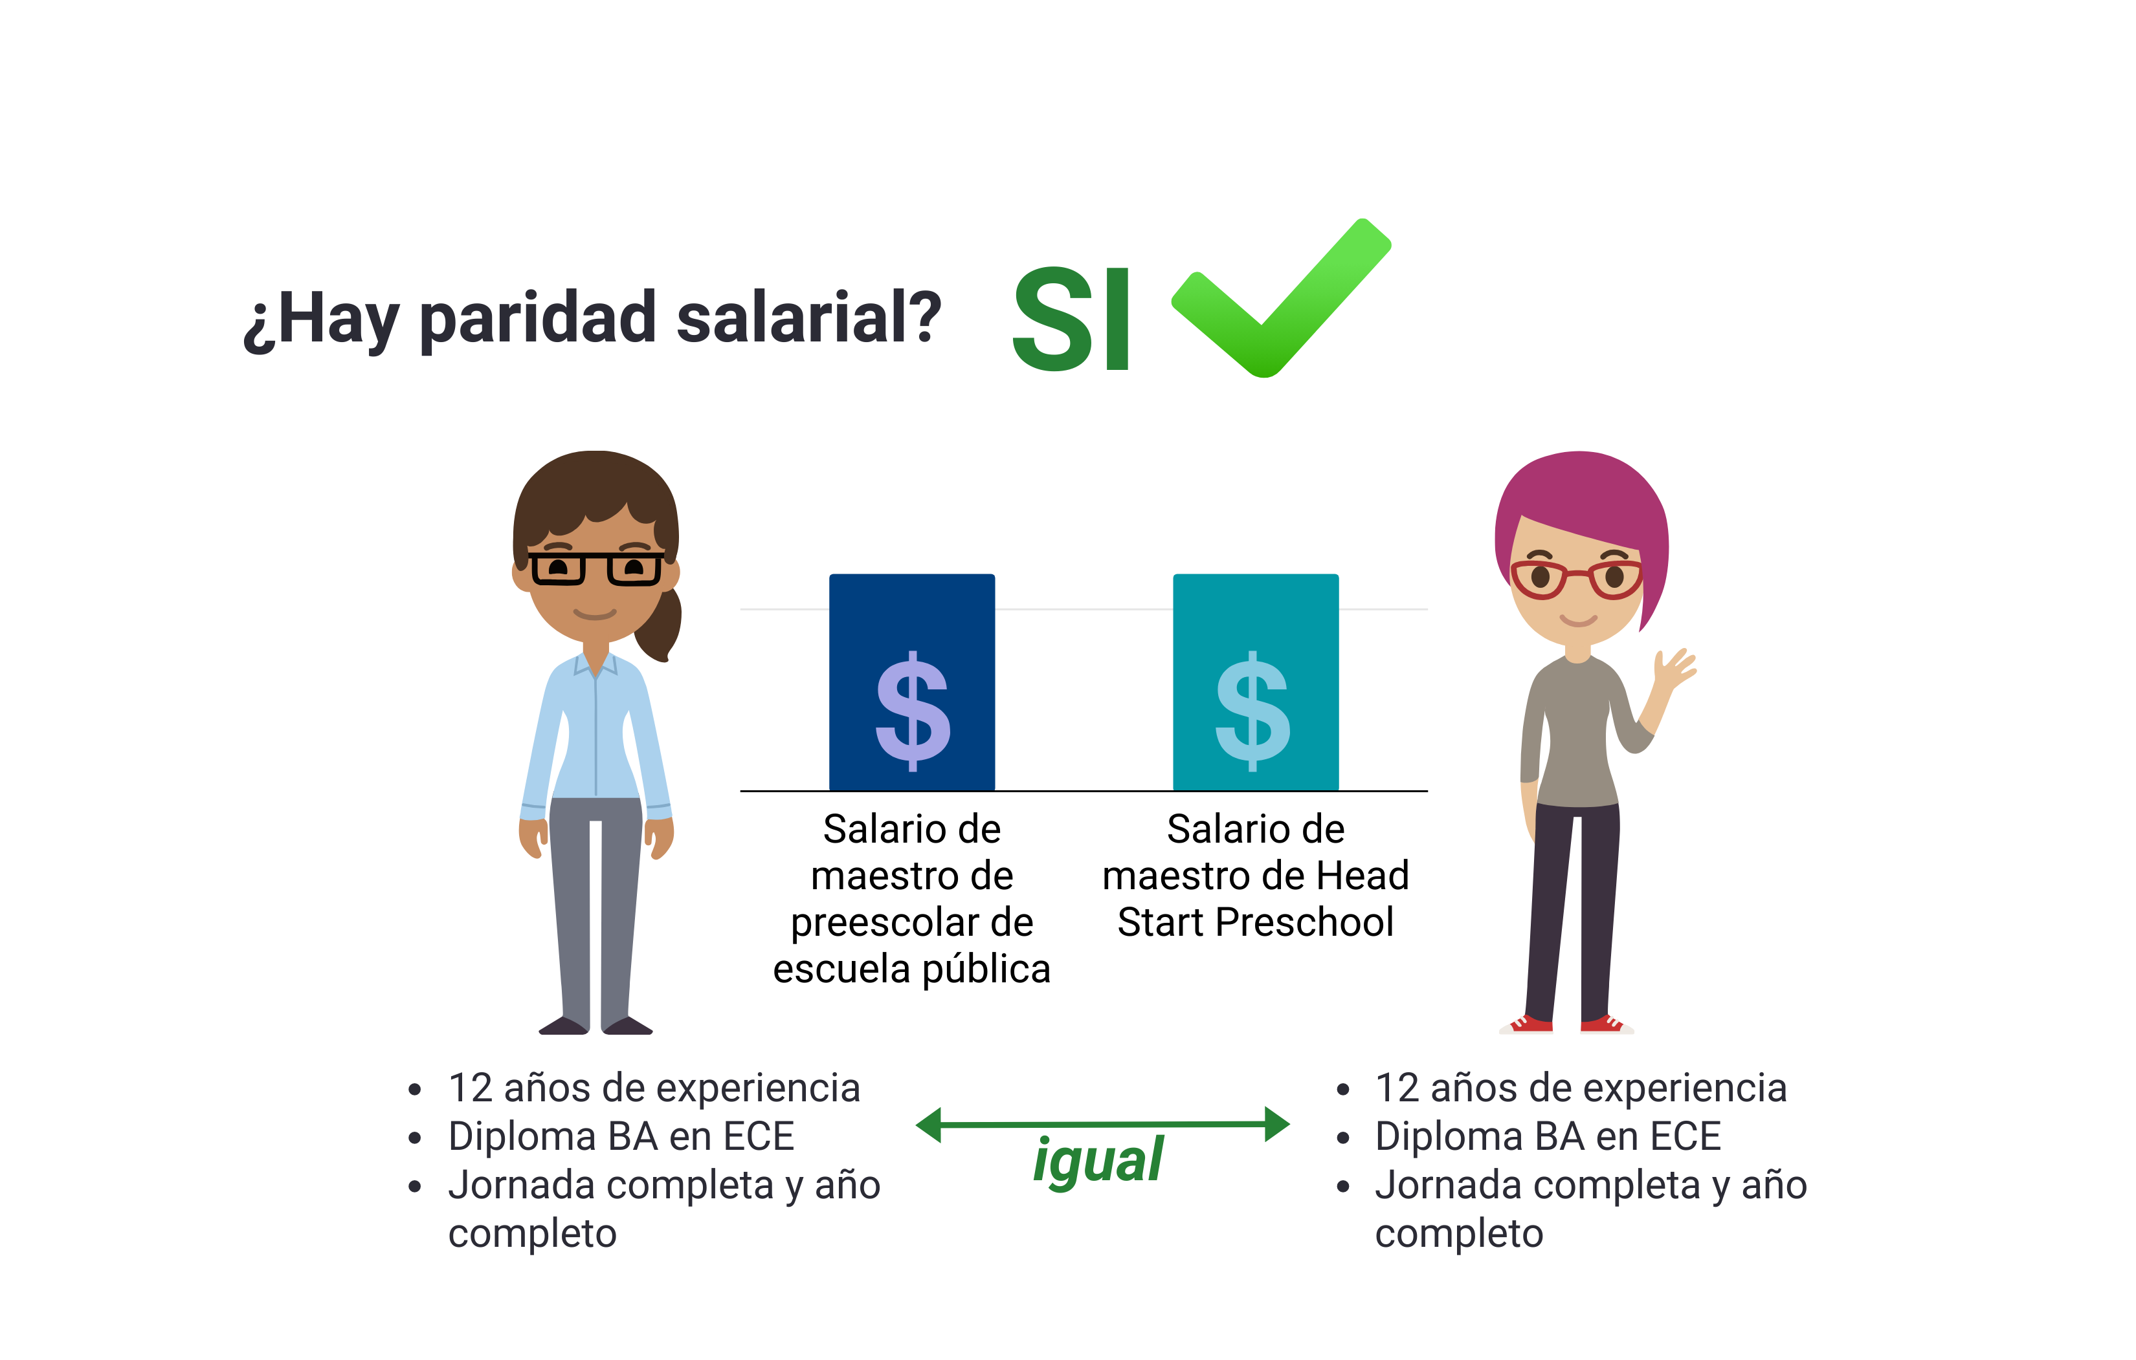
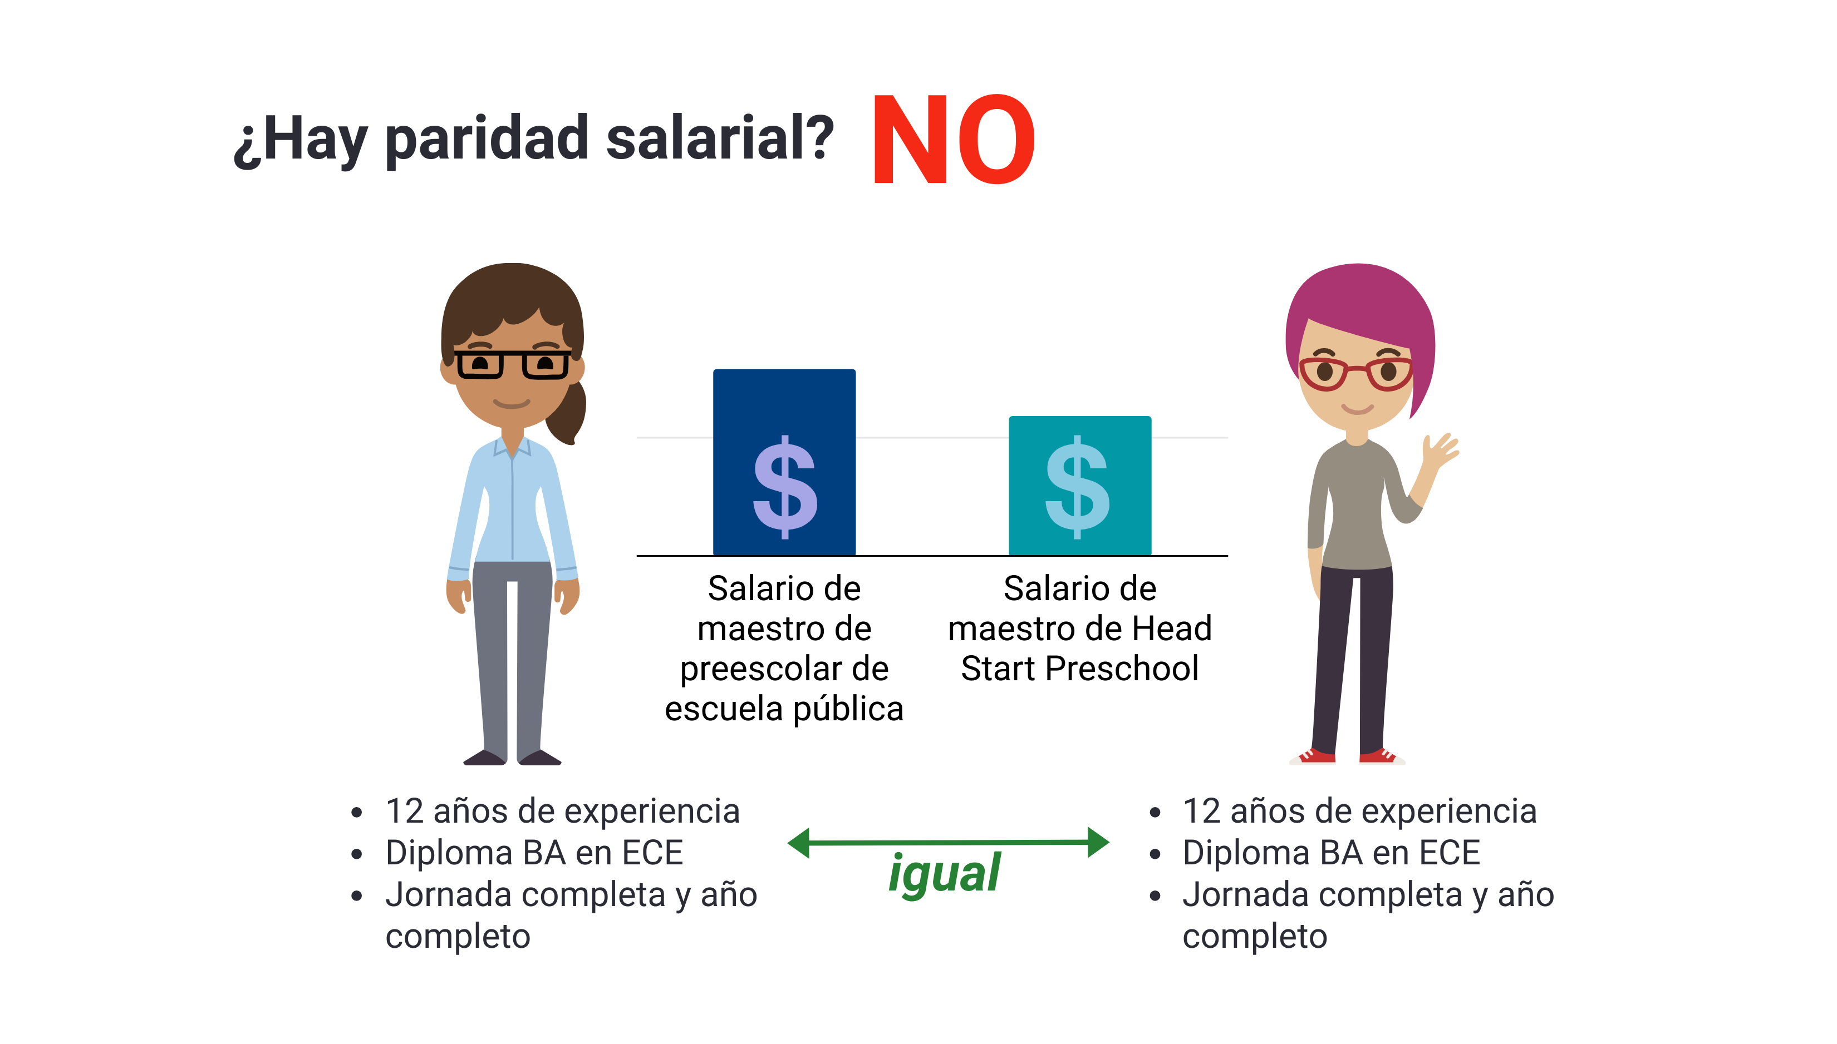
Normas salariales: avances hacia la paridad salarial
¿En qué consiste?

Slide 9
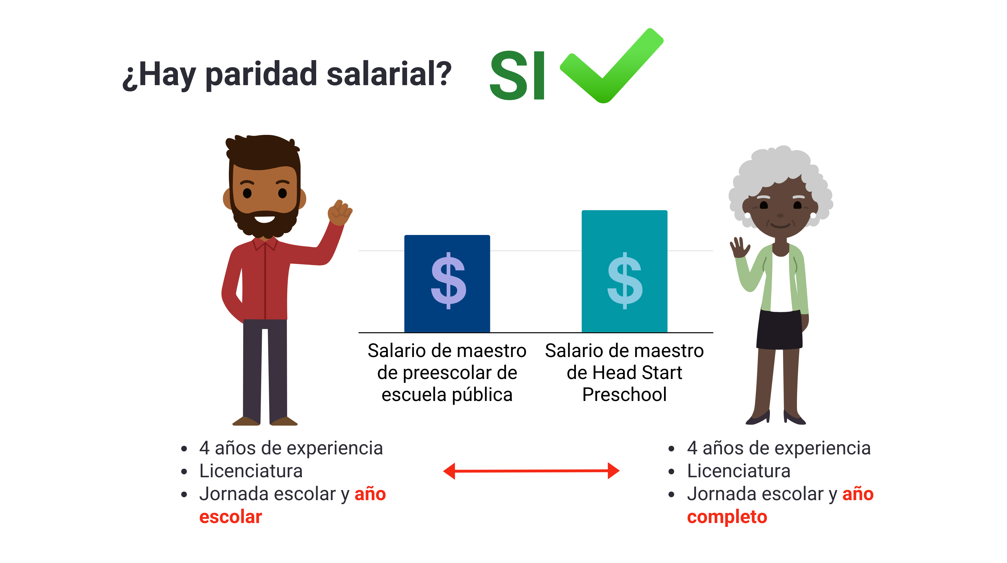
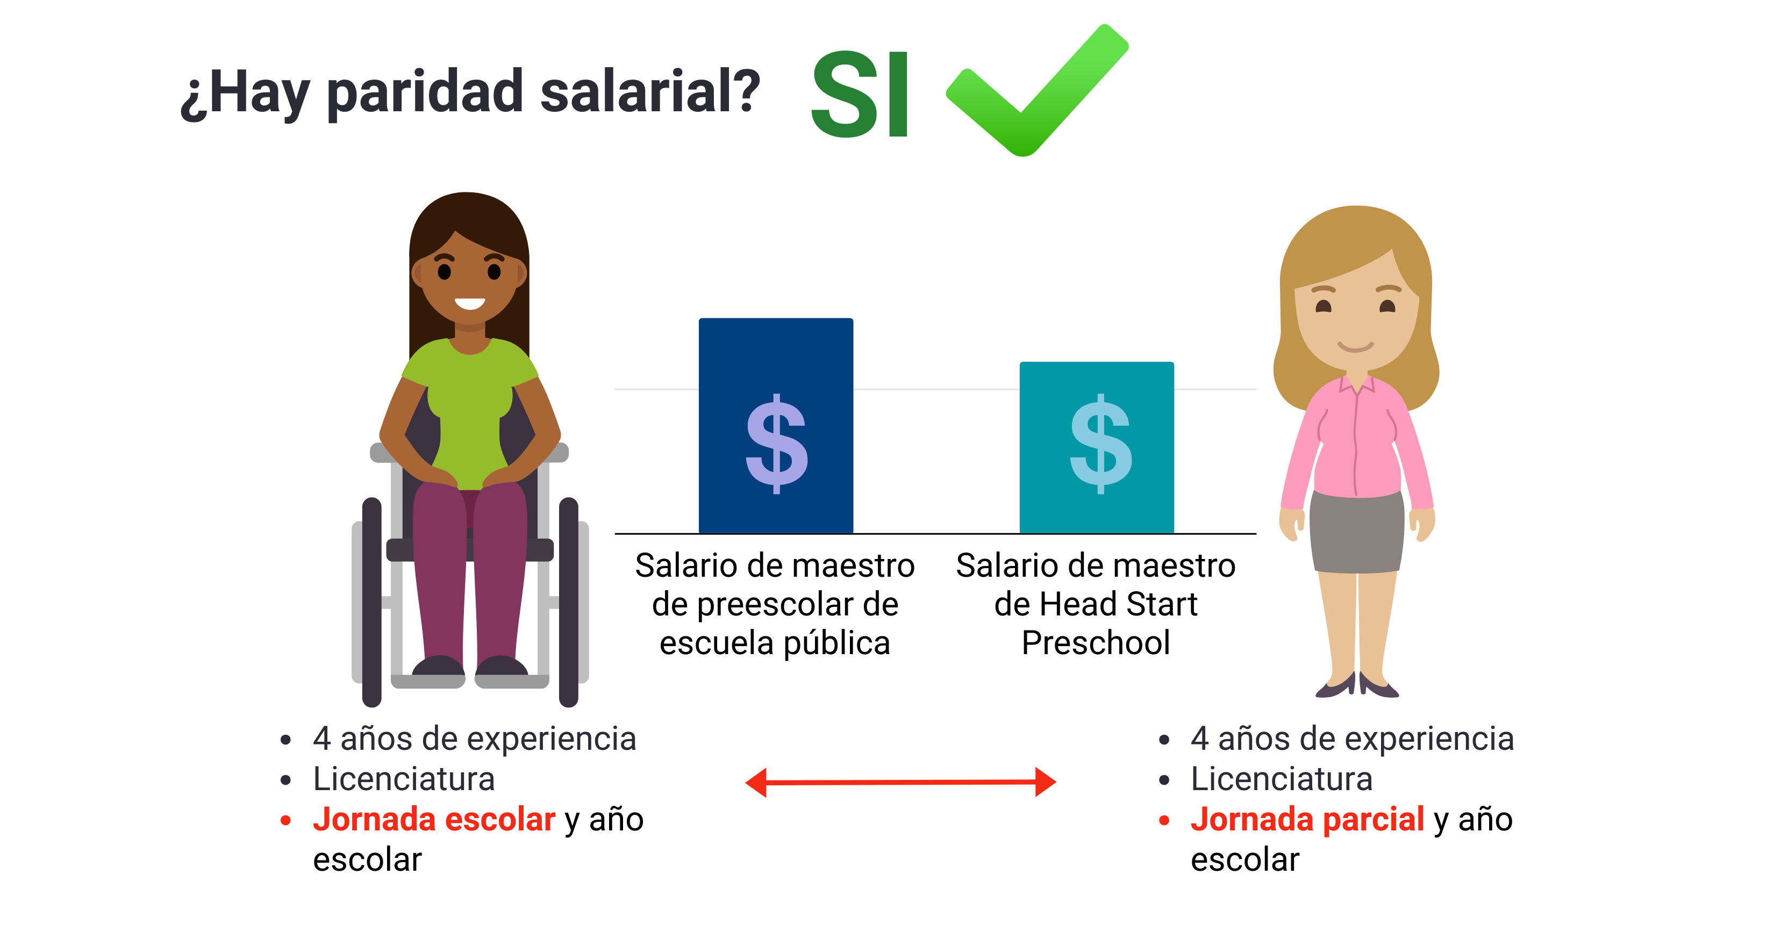
Normas salariales: avances hacia la paridad salarial
Los programas pueden ajustar los salarios en función del horario o la cantidad de horas trabajadas.

Slide 10
Normas de beneficios (1302.90 y 1302.14)
Para agosto de 2028...
Los programas deben brindar un seguro de atención médica (proporcionarlo o facilitar su acceso), licencia pagada y acceso a servicios de salud conductual a corto plazo y de bajo costo o gratuitos para el personal de tiempo completo;

Slide 11
Normas de beneficios (1302.90 y 1302.14)
Para agosto de 2028...
Los programas deben brindar un seguro de atención médica (proporcionarlo o facilitar su acceso), licencia pagada y acceso a servicios de salud conductual a corto plazo y de bajo costo o gratuitos para el personal de tiempo completo;
Los programas deben facilitar el acceso a la cobertura de atención médica para el personal a tiempo parcial, y subsidios de cuidado infantil y condonación de préstamos por servicio público para todo personal que pueda ser elegible.

Slide 12
Normas de beneficios (1302.90 y 1302.14)
Para agosto de 2028...
Los programas deben brindar un seguro de atención médica (proporcionarlo o facilitar su acceso), licencia pagada y acceso a servicios de salud conductual a corto plazo y de bajo costo o gratuitos para el personal de tiempo completo;
Los programas deben facilitar el acceso a la cobertura de atención médica para el personal a tiempo parcial, y subsidios de cuidado infantil y condonación de préstamos por servicio público para todo personal que pueda ser elegible.
Los programas tienen la opción de priorizar la matriculación en HS para los hijos elegibles del personal.

Slide 13
Remuneración de la fuerza laboral
Panel de discusión

Slide 14
Presentación del panel de Head Start
17 de diciembre, 2024

Slide 15
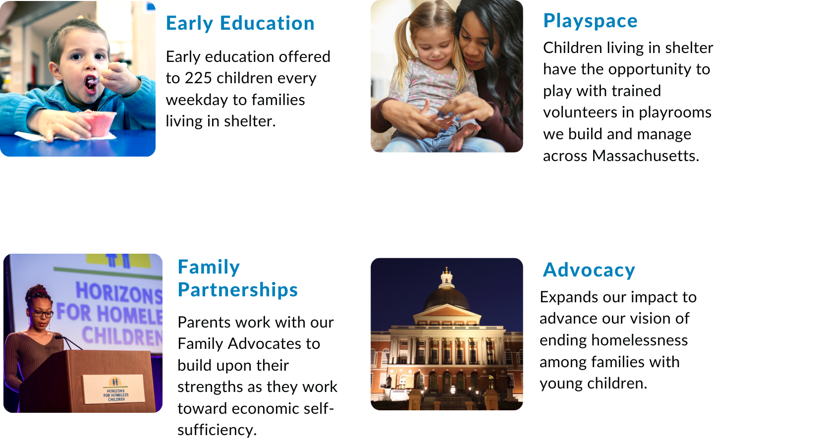
Horizontes apoyo de dos generaciones a las familias sin hogar
Educación temprana
Espacio de juego
Atendemos a 232 niños en 22 aulas con un plan de estudios sólido que apoya el crecimiento socioemocional e incluye alfabetización y STEM. Los niños reciben dos comidas al día para garantizar una nutrición adecuada.
Los niños que viven en un refugio tienen la oportunidad de jugar con voluntarios capacitados en 71 salas de juegos que construimos y administramos en todo Massachusetts. También organizamos grupos de juego entre padres e hijos donde los padres aprenden diferentes formas de participar en el juego con sus hijos.
Asociaciones con las familias
Política y defensa
Contamos con seis Coaches de familia que apoyan a los padres utilizando un modelo basado en la evidencia llamado Mobility Mentoring. Las familias se reúnen con su Coach dos veces al mes para establecer metas, acceder a recursos y avanzar hacia la autosuficiencia económica.
Esto expande nuestro impacto para avanzar en nuestra visión de poner fin a la falta de vivienda para las familias con niños pequeños. Priorizamos la legislación, las asignaciones y los cambios reglamentarios en las áreas de política de vivienda, educación y cuidado temprano,
la lucha contra la pobreza y la seguridad de los ingresos.
Notes:
Horizons solo atiende a familias y niños sin hogar. Todos nuestros niños del programa de educación temprana provienen del Sistema de Asistencia de Emergencia del estado. Hacemos cuatro cosas
Operamos un programa de educación temprana para 233 niños durante todo el año
Somos un modelo de dos generaciones, por lo que cuando un niño está matriculado, sus padres también lo están. Los padres son asignados a un coach que trabaja con ellos para delinear y lograr sus metas
También vamos a todos los refugios de emergencia para organizar, administrar y dotar de personal a las salas de juegos para los niños
Por último, ¡abogamos continuamente por las familias sin hogar y también por el campo de la educación temprana en general

Slide 16
Post Pandemic Horizons comenzó un enfoque en el bienestar de los empleados
Con inversiones significativas que se están realizando en el bienestar general de nuestra fuerza laboral
  2021: Se aumentaron los salarios para establecer un salario base de $ 50,000 para todos los empleados más:
    COLA anual garantizado
    Introducción de bonificaciones anuales basadas en el desempeño (de 5 a 8 %)
  2023: Introducción del Fondo de ayuda de emergencia para nuestro personal
  2024: La conversión de la contribución a la jubilación en una subvención en lugar de una contribución basada en contrapartidas
Notes:
Desde la pandemia, Horizons se ha centrado en el bienestar de nuestros sus empleados
Hemos realizado inversiones sustanciales para aumentar los salarios, introducir aumentos anuales garantizados de COLA y pagar de un bono del 5 al 8 % por un buen desempeño. En 2024, agregamos dos programas más para apoyar el bienestar de nuestros empleados con la introducción de un Fondo de ayuda para empleados y, más recientemente, convertimos nuestra Contribución para la jubilación de una contrapartida a una subvención que garantiza a todos los empleados una contribución anual a su cuenta de jubilación por parte de Horizons.

Slide 17
Modelo de financiamiento del AF2025

Slide 18
Compensación docente 2025
Puesto | Trimestre 1 | Trimestre 2 | Trimestre 3 | Trimestre 4
Maestro principal | 62,000 - 66,499 29,81 - 31,97 por hora | 66,500 – 71,000 31,97 - 34,13 por hora | 71,001 - 75,499 34,14 - 36,30por hora | 75,500 - 80,000 36.30 - 38.46 por hora
Maestro | 54,200 - 57,599 26.06 - 27.69 por hora | 57,600 - 61,000 27.69 - 29.32 por hora | 61,001 - 64,399 29.33 - 30.95 por hora | 64,400 - 67,800 30,96 - 32,60 por hora
Apoyo para sustitutos y almuerzos | 18.55 - 19.41 por hora | 19.42 - 20.29 por hora | 20.30 - 21.16 por hora | 21.17 - 22.00 por hora
Refleja el ajuste por costo de vida del 2025

Slide 19
Beneficios
Beneficios de salud
Beneficios para el bienestar
Médica
  BCBS HMO 75 % y PPO 70 % cobertura premium
  Primer 92.5 % es deducible
Dental
  BCBS PPO 75 % cobertura premium
Vida, AD&D, LTD
  Cobertura equitativa del 100 % de la prima
ETS
  DPFML 60 % de cobertura premium
Ahorros para la jubilación
  De 1.5 % a 6 % contribución no electiva del empleador (subvención) basada en la antigüedad; no se requiere contribución del empleado.
Tiempo libre pago
  42 días para comenzar, incluye tiempo libre pago, días por enfermedad, vacaciones de invierno/primavera.
Desarrollo profesional
  Hasta un 4 % de salario anual
Fondo de ahorro para emergencias
  $ 25.000; hasta $ 3,000 por solicitud
Programa de bienestar financiero
  100 % pagado por Horizons

Slide 20
EL PROCESO DE CAMBIO DE ALCANCE DE HEAD START DE OHCAC
OHCAC no fue uno de los primeros en entrar en el Proceso de cambio de alcance, y habíamos escuchado las dificultades que muchos de nuestros colegas habían encontrado al pasar por el proceso.
En consecuencia, estábamos preocupados y éramos escépticos del proceso cuando comenzó en octubre de 2023.
Para nuestra sorpresa, los consultores de Head Start con los que tuvimos el privilegio de trabajar en el desarrollo de nuestro cambio de alcance fueron profesionales, conocían sobre el tema (particularmente sobre los problemas que otros concesionarios habían enfrentado en el proceso), fueron pacientes y comprensivos de nuestros valores tradicionales, incluido el de atender a la mayor cantidad de niños necesitados en nuestra comunidad.
El proceso no fue apresurado.
Se presentaron ideas al personal, a la Junta Directiva, a los directores y al Consejo de Políticas de Head Start.
Al principio, todos sentimos que teníamos que hacer las cosas bien la primera vez. La idea de esperar el plazo de siete años no era nuestro objetivo. Nos dimos cuenta de que este problema debía resolverse por completo para agosto de 2024. Con ese objetivo en mente y dándonos cuenta de que la única forma en que podíamos competir era aumentar los salarios y reducir las aulas, avanzamos rápidamente.
Utilizamos una serie de medidas para determinar qué salarios se pagaban a los maestros del distrito escolar y a los maestros asistentes en nuestra área de servicio.
Sabíamos que no podíamos competir con los distritos más ricos, pero sentíamos que podíamos establecer un estándar comparable al de los distritos de pago medio y bajo de nuestra área.
Eliminamos todas nuestras sesiones dobles en las que necesitábamos conductores de autobús de todos modos y la mayoría de nuestros padres preferían la programación de día completo.
Buscamos otros lugares para ahorrar dinero a lo largo de nuestro programa en cuatro condados.

Slide 21
Dado que realmente necesitábamos personal docente, propusimos aumentar el salario de los maestros a tasas considerablemente más altas que el del personal no docente en nuestro programa Head Start. El plan fue controvertido con el personal, pero para tener éxito, decidimos elevar a todo el personal a un buen nivel y al personal docente al nivel más alto posible, lo que nos dio la oportunidad de poner a nuestro personal docente en un nivel muy cercano al de los maestros en nuestros distritos escolares menos ricos.
Los aumentos finales de personal propuestos, incluido el COLA para 2024, fueron del 12,5 % para el personal no docente y del 21,5 % para el personal docente.
Propusimos este plan en nuestro Cambio de alcance y después de algunas idas y venidas con la Oficina de Head Start, nuestro plan base fue aprobado en menos de 60 días. Comenzamos a anunciar puestos vacantes en junio de 2024 para cubrirlos en agosto de 2024.
Estábamos decididos, y nos emocionaba saber que para el 1 de agosto tendríamos todo el personal completo y, como lo demostró nuestra historia, estábamos en un momento de matrícula completa con listas de espera en Early Head Start y Head Start para comenzar el año escolar 24-25 del Programa Head Start.
Mantuvimos matrícula completa en septiembre, octubre, noviembre y diciembre en Head Start y Early Head Start, con 112 niños en Early Head Start, y 272 en Head Start. Ahora, tenemos 90 niños en la lista de espera de Head Start y 63 en la lista de espera de Early Head Start.

Slide 22
Beneficios en Ohio Heartland CAC Head Start
Seguro de salud: PPO y HSA (complementario de Aflac y Allstate)
Seguro dental
Seguro de visión
Seguro de vida: Vida básica (un salario anual)
Programa de asistencia al empleado: Programa Básico
Vacaciones anuales 2 semanas después del 1er año, luego según calendario de acumulación
Licencia por enfermedad: comienza a acumularse desde el día 1 (8 días al año)
Licencia personal: 2 días después del período introductorio de 90 días
15 días feriados pagados
Plan de jubilación 403B, OHCAC contribuye con el 3 % después de 90 días
Días por duelo
Servicio de jurado: Si los empleados están en el jurado.
Matrícula prepagada por 2 años, Programas de 4 años y CDA, incluidos libros
Recursos de acción comunitaria disponibles para familias que califiquen
Personal contratado como profesores asociados de capacitación para conducir autobuses
Muchas familias de Head Start dejaron el empleo luego de capacitarse para puestos mejor pagados en 26 distritos escolares locales.

Slide 23
TASAS DE ROTACIÓN
La tasa de rotación de maestros durante los últimos dos años es más alta en Head Start que nunca antes en los casi 60 años de historia de nuestra agencia. Tuvimos una tasa de rotación de nuestros maestros principales de HS del 55 %, lo que equivale a 24 maestros principales de HS que renunciaron por las siguientes razones: 12 encontraron otro empleo, 2 no pudieron manejar problemas de comportamiento en el aula, 2 se negaron a vacunarse, 3 por razones personales/médicas, 2 declararon que el puesto no era adecuado para ellos y renunciaron sin previo aviso y 3 no siguieron las políticas y procedimientos. Nuestra tasa de rotación de maestros asociados de HS fue del 70 % o 61 maestros asociados en los últimos dos años, quienes renunciaron por las siguientes razones: 23 encontraron otro empleo, 3 se negaron a vacunarse, 1 debido a comportamientos en el aula, 2 se jubilaron, 1 se mudó, 16 renunciaron sin previo aviso, 6 renunciaron debido a problemas personales/familiares y 9 no siguieron las políticas y procedimientos de la agencia.
Nuestra tasa de rotación de maestros de EHS fue del 26.7 % o 15 maestros en los últimos dos años, quienes renunciaron por las siguientes razones: 11 encontraron otro empleo, 1 se negó a vacunarse, 1 renunció sin previo aviso y 2 renunciaron debido a problemas personales/familiares. Nuestra tasa de rotación de maestros flotantes/asociados de EHS fue del 128 % o 18 empleados flotantes en los últimos dos años, quienes renunciaron por las siguientes razones: 2 encontraron otro empleo, 2 se negaron a vacunarse, 7 renunciaron sin previo aviso, 3 renunciaron debido a problemas personales/familiares, 1 debido a comportamientos en el aula, 1 sintió que el puesto no era adecuado y no quería trabajar con niños, y 2 no siguieron las políticas y procedimientos.
¡Nuestra tasa de rotación actual desde el 1 de julio es del 13.84 %!
Andrew Joe Devany, director ejecutivo de OHCAC
Debbie Schuster, directora de Head Start OHCAC
Melissa Conley, directora de Salud y Educación Infantil OHCAC
Shelly Mabrey, directora de Participación Familiar.

Slide 24

Seminario web sobre aspectos destacados de la fuerza laboral de la OHS
17 de diciembre, 2024
Sabrina Dong, directora de Recursos Humanos

Slide 25


Quiénes somos
Kai Ming representa
Inspiración e Iluminación
Nuestra visión: ¡El potencial no tiene límites!
Nuestro valor: Cuidar a cada niño como si fuera nuestro
Nuestra misión: fortalecer la comunidad a través de la crianza de los niños, el apoyo a las familias y la promoción del crecimiento profesional del personal.

Slide 26

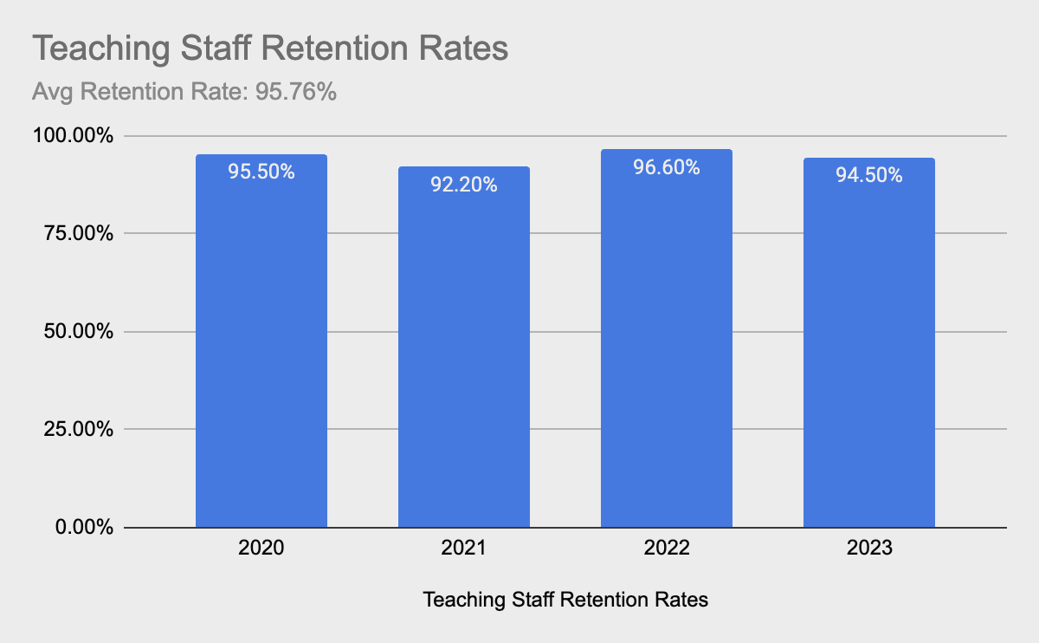
Nuestra retención de personal
Tasas de retención del personal educativo
Tasa de retención promedio: 95.76%
Tasas de retención del personal educativo

Slide 27
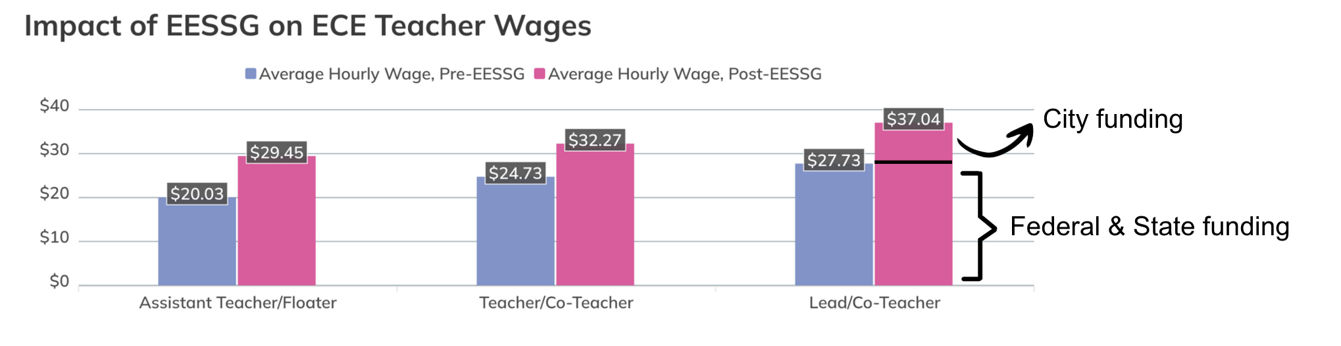
Remuneración
Salario mínimo de $ 28 por hora para los maestros de SF gracias a los fondos de la Propuesta C.
Impacto de EESSG en los salaries de maestros ECE
Salario promedio por hora, antes de EESSG Salario promedio por hora, después de EESSG
Financiación de la ciudad
Financiación federal y estatal
Maestros asistentes/flotantes
Maestros/co-maestros
Líderes/co-maestros
Fuente: sfdec.org
Notes:
En San Francisco, todos los maestros de los programas de nivel verde ahora ganan salarios dignos de un mínimo de $ 28 por hora gracias a los fondos adicionales del estado y de la ciudad a través de la aprobación de la Propuesta C para bebés. (Los programas de nivel verde son los que atienden a al menos la mitad de los niños que provienen de familias de ingresos bajos a moderados).
Los maestros ahora ganan entre un 30 y un 47 % más que antes, con un salario promedio que oscila entre $ 29.50 y $ 37.00 por hora. Sin embargo, dependiendo del puesto, los antecedentes educativos, el nivel de permisos y las políticas internas de la agencia, los aumentos salariales podrían variar según cada maestro elegible. Por ejemplo, en Kai Ming, también tenemos en cuenta la antigüedad.

Slide 28

Beneficios y apoyo para el bienestar
Beneficios
  Cobertura médica completa para empleados y dependientes
  Plan de quiropráctico y acupuntura
  SF MRA (cuenta de reembolso médico)
  15 % Contribución del empleador por retiro
  Asesoramiento y planificación financiera personalizada
  Estipendio por transporte
  18-24 días de días libres pagados, más 12 días feriados pagados
  Reembolso de matrícula y libros de texto: $ 4.000 al año
  Tiempo libre pagado para asistir a clases para usar durante exámenes finales
Apoyo al bienestar
  Beneficio de cuidado personal: $ 600 al año
  Sesiones ilimitadas y gratuitas de bienestar y salud mental
  Plataforma de reconocimiento de personal
  Evento anual de agradecimiento al personal
  Masaje terapéutico en el lugar para maestros de bebés y niños pequeños
  Encuesta y planificación continuas del bienestar

Slide 29

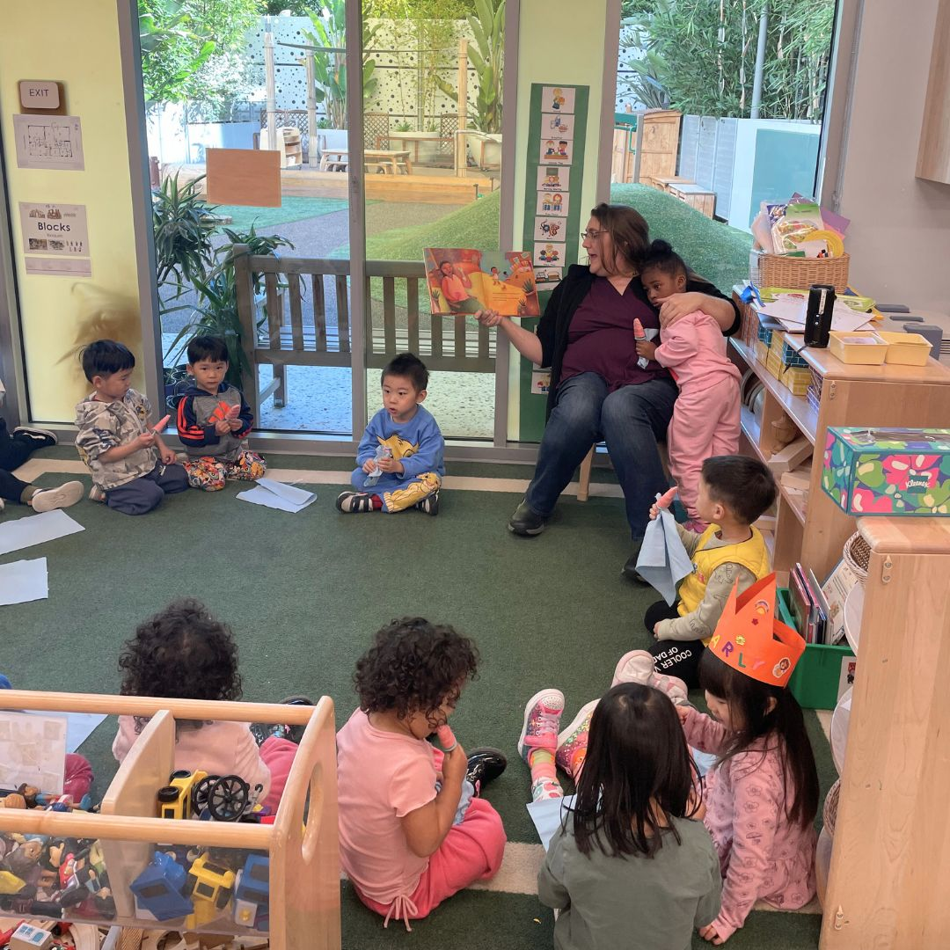


Notes:
Cuidamos de los profesores para que puedan cuidar a los niños. Aquí hay algunas imágenes.
Nuestro valor es que cuidamos a cada niño como si fuera nuestro, como una agencia, cuidamos a cada personal como nuestra familia y los vemos como nuestros tesoros.

Slide 30
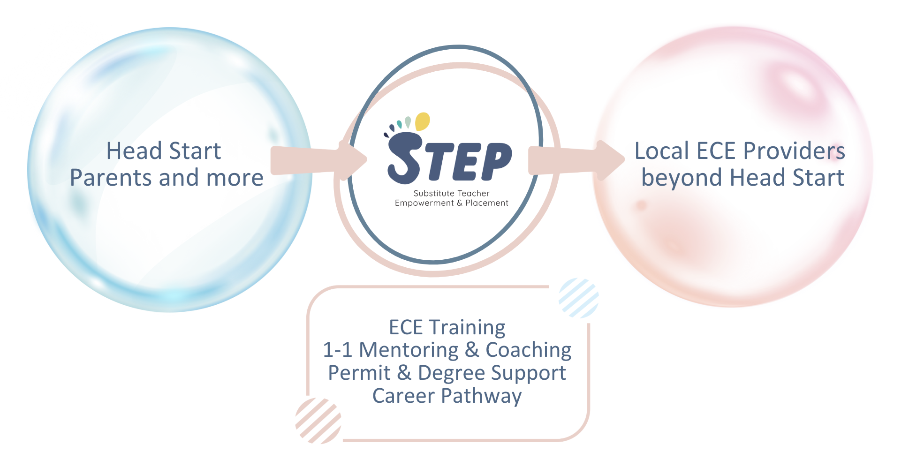

Nuestro modelo de desarrollo de la fuerza laboral.
Empoderamiento y Colocación de Maestros Sustitutos (STEP, sigla en inglés) - (ecestep.org)
Sub Start: la plataforma tecnológica central de STEP
Ahora disponible paratodos (substart.org)
Padres de Head Start y más
Proveedores locales de ECE más allá de Head Start
Capacitación de ECE
1-1 tutoría y coaching
Apoyo académico y de permiso
Camino profesional
Notes:
Somos un programa que recluta, capacita, administra y ubica a maestros sustitutos en entornos de cuidado infantil temprano, incluidas las aulas de Head Start y las que no son de Head Start.
Otorgamos un salario mientras reciben capacitación, coaching y apoyo académico y tutoría individualizada
La tecnología central de STEP es nuestra plataforma Sub Start, ahora la estamos poniendo a disposición de todos los programas, y ofrecemos un plan gratuito.

Slide 31

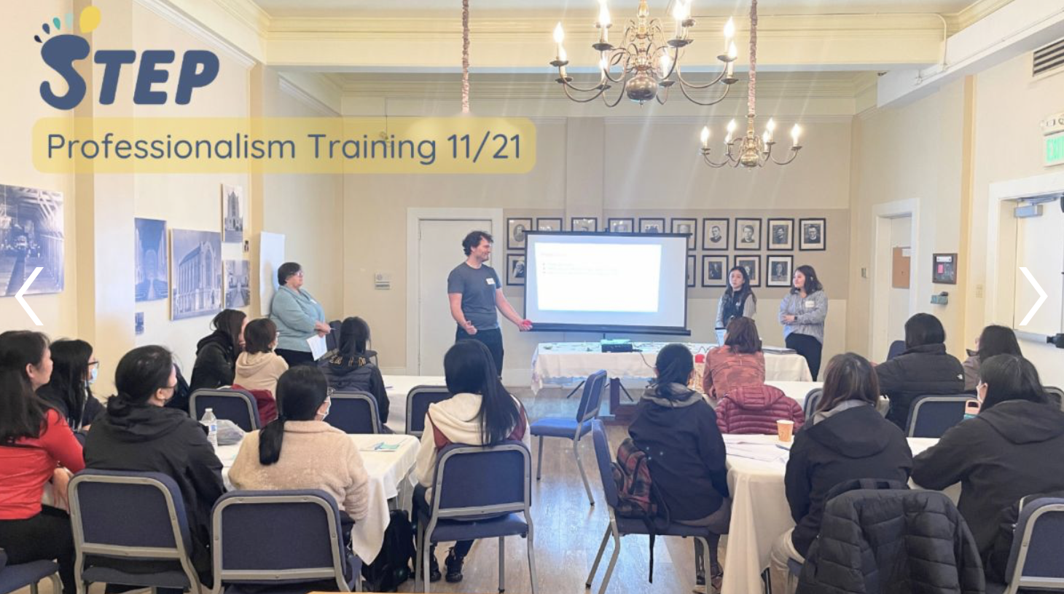
Programa de Desarrollo de la Fuerza Laboral
Empoderamiento y Ubicación de Maestros Sustitutos (STEP, sigla en inglés)
Capacitación de profesionalismo 21/11

Slide 32
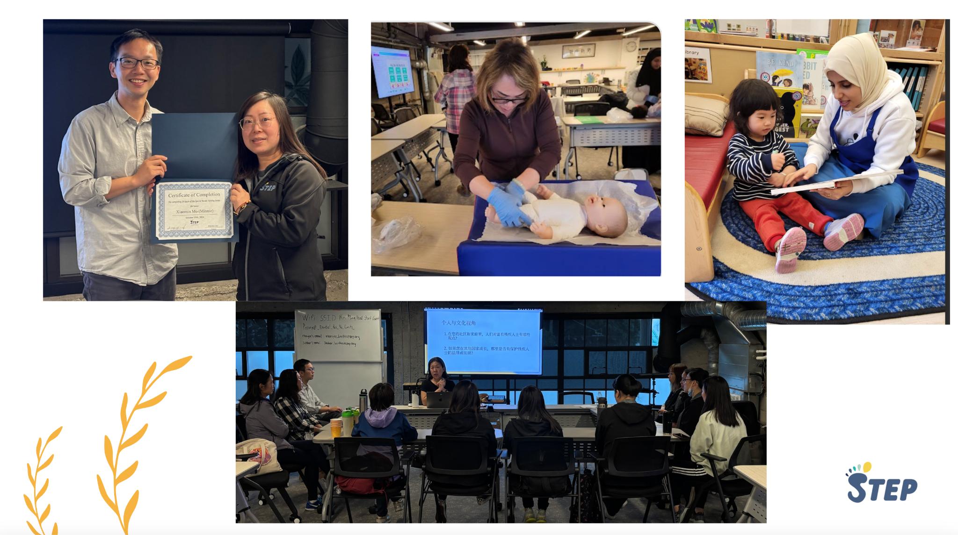

Programa de Desarrollo de la Fuerza Laboral
Empoderamiento y Ubicación de Maestros Sustitutos (STEP, sigla en inglés)

Slide 33


Información de contacto
Sabrina Dong, sabrina.dong@kaiming.org
(415) 982-4777, ext. 332 | www.kaiming.org

Slide 34





Datos breves sobre nuestro programa:
  Ubicado en el sur de Oregón
  Atiende a 998 niños y familias
  Emplea a 380 personas
  Ha sido una organización desde 1967 y luego se expandió en 1989
Presentado por Amber Lease, directora de Recursos Humanos

Slide 35
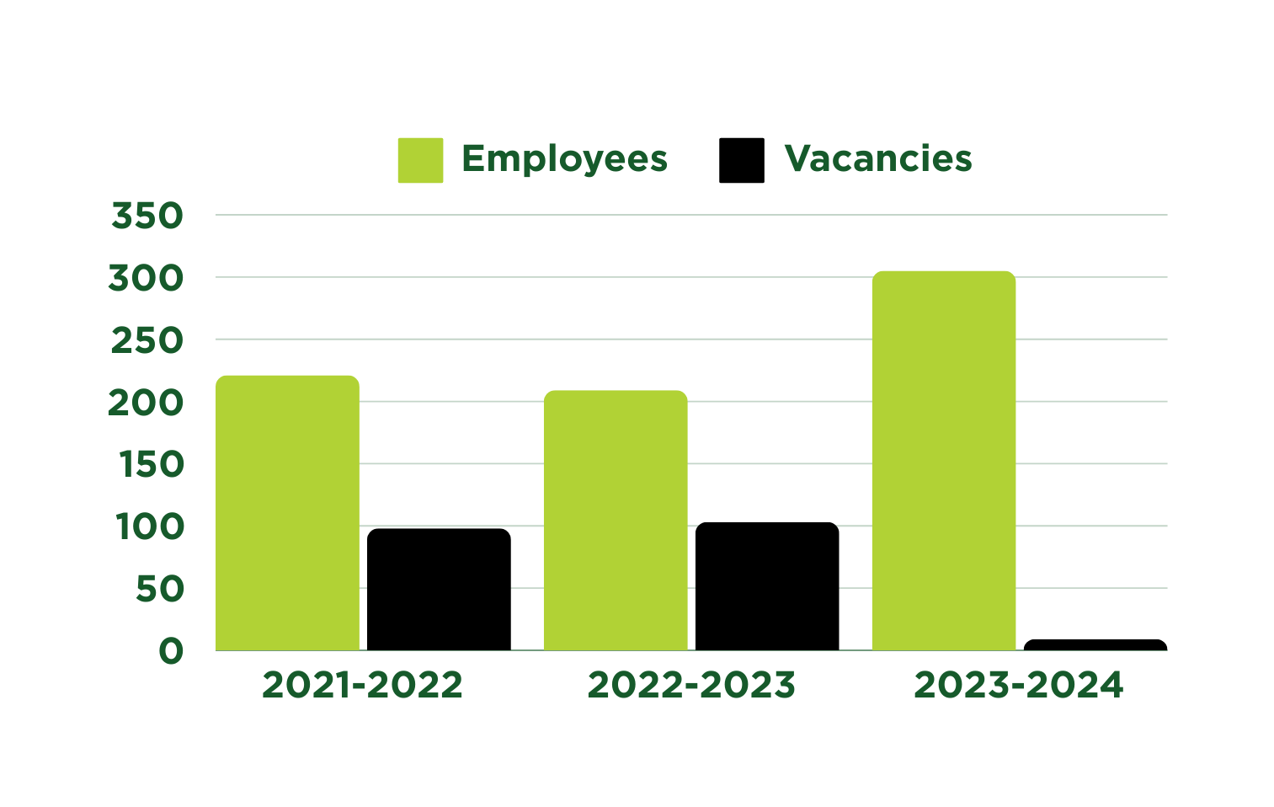

Rotación de personal
Empleados
Vacantes

Slide 36
Dónde ir
Comité de Gestión Laboral
Encuestas al personal
Grupo de trabajo de comentarios
Entrevistas de salida, permanencia y salvamento

Slide 37






Lo que aprendimos
PROPORCIÓN DE NIÑOS-PERSONAL
RECONOCIMIENTOS AWARDCO
Miembro del personal
Niños
2021-2022
2,839
2022-2023
¡El personal de SOHS ha reconocido a sus compañeros 2,839 veces en solo 6 meses!
2023-2024
En los últimos tres años, la proporción de niños-personal ha disminuido de 5 a 3 niños.

Slide 38
Beneficios para el personal
31 días libres pagados
Incentivos de AwardCo
Asistencia de matrícula
Seguro de vida
Médico, dental, de la vista
Tiempo libre pagado / Licencia por enfermedad
Asistencia al empleado
401K
Reembolso por masajes
2 días de bienestar al año
Reembolso de equipos para estar en forma
Reembolso de membresía de gimnasio

Slide 39
Aspectos destacados del recurso
Para obtener asistencia adicional, consulte los siguientes recursos.
Seminario web: Políticas de la fuerza laboral en las Normas de Desempeño del Programa Head Star actualizadas
Hoja de consejos sobre salarios y paridad salarial
Manual de escala salarial de la fuerza laboral de educación y cuidado temprano: Guía de implementación
¡Próximamente se publicarán hojas de consejos y recursos para proporcionar beneficios al personal!

Slide 40

Centro de Información de Normas de Desempeño
Hemos creado una dirección de correo electrónico exclusiva para consultas y aclaraciones relacionadas con las Normas de Desempeño actualizadas. Envíe sus preguntas a OHS_policy@acf.hhs.gov.
Nota: Esta bandeja de entrada de recursos está diseñada para proporcionar al equipo de OHS información sobre las necesidades de los destinatarios y para servir de base informativa para la próxima programación. Si bien es posible que respondamos directamente a algunas consultas particulares, otras se utilizarán como guía para futuras comunicaciones, capacitaciones y asistencia técnica. Su aporte es valioso para moldear nuestro apoyo a la comunidad de Head Start.

